Slide 1
正则表达式

Slide 2
历史
https://en.wikipedia.org/wiki/Regular_expression
http://baike.baidu.com/view/94238.htm
Regular Expression
re
regex
grep

Slide 3
3W1H
What
  Regular Expression正则表达式，根据一定的规则从输入字符串中查找响应的匹配字符串。
Why
  简单明确
  主流支持
When
  匹配规则比较复杂时
How
  通常是通过有限状态机实现的
  见下文

Slide 4
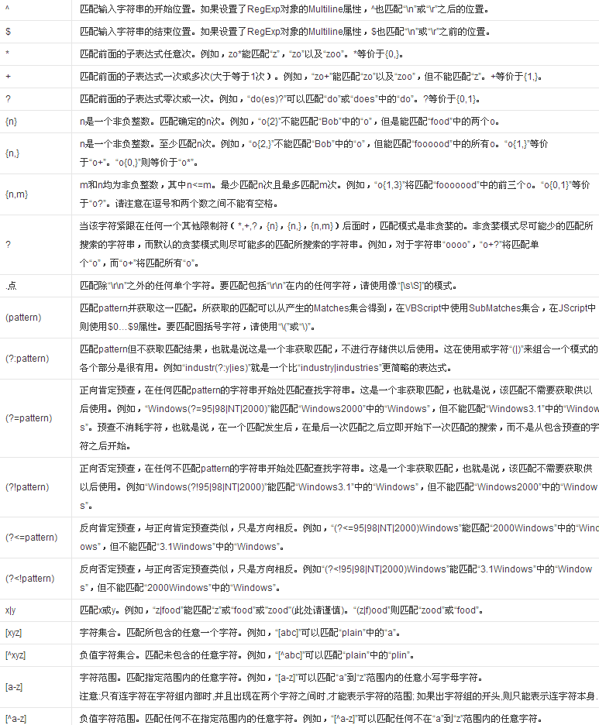
元规则

Slide 5
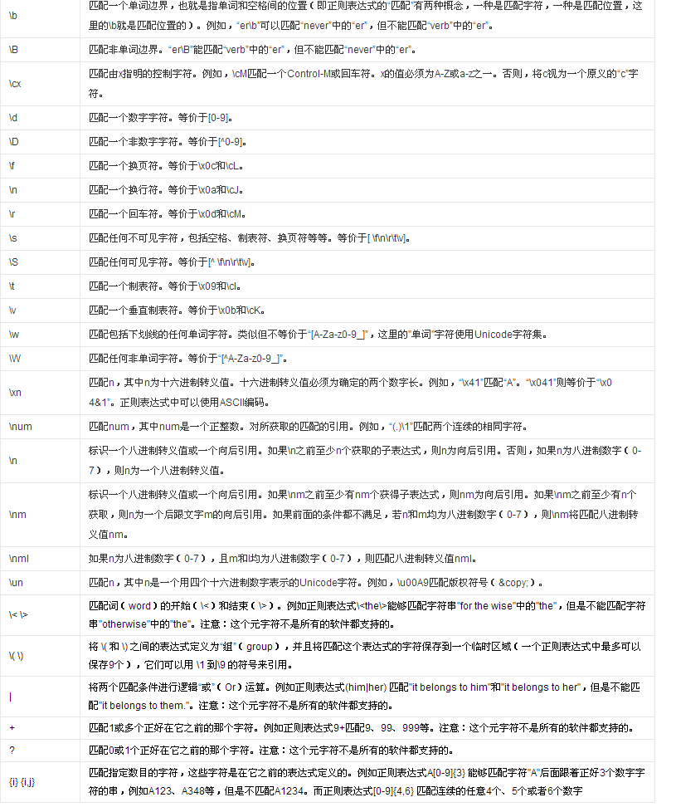

Slide 6
举例
变量定义
[A-Za-z_][a-zA-Z_0-9]*
[A-Za-z_]
0
1
[a-zA-Z_0-9]*

Slide 7
举例
中国手机号码
1[0-9]{10}
大陆身份证号码
[0-9]{17}[0-9xX]{1}

Slide 8
举例
两边正好是3个大写字母的小写字母
[^A-Z][A-Z]{3}([a-z])[A-Z]{3}[^A-Z]
^[A-Z]{3}([a-z])[A-Z]{3}[^A-Z]
[^A-Z][A-Z]{3}([a-z])[A-Z]{3}$
capture

Slide 9
练习
1. 匹配邮政编码
2. 匹配合法的英文姓名（假如，英文姓名最少由first name和last name组成，最多由first name + middle name+last name组成)
3. 找出https://en.wikipedia.org/wiki/Regular_expression 网页中的所有外部链接，并输出
4. 匹配email

